Slide 1
KiCadで IoT電子工作を はじめよう 補足資料
At Kansai Open Forum 2017
Tokita Hiroshi <tokita.hiroshi@gmail.com>

Slide 2
モジュールを使う 簡易シールド基板の作成

Slide 3
準備
テンプレート C:\Program Files\KiCad\share\kicad\template\Arduino_As_Uno_R3 を適当な場所にコピーする。
「テンプレートから新規プロジェクトを作成」が上手く行かない場合があるので

Slide 4
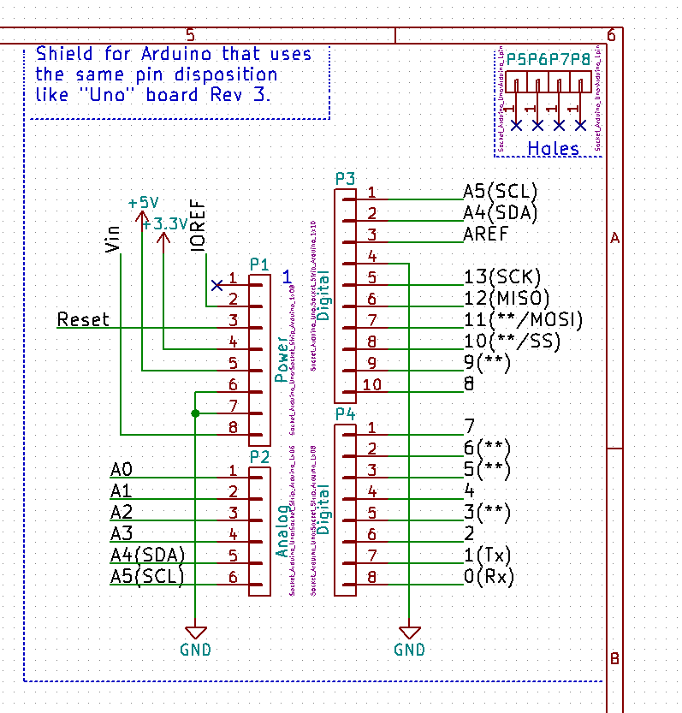
テンプレートの回路
最低限のコネクタの配線がされた回路が入っている。
ERCを実行すると未接続やPWR_FLAG関連のエラーが出る。
+5V, +3.3V, GNDの電源シンボルにはPWR_FLAGを付ける
未使用の配線には、未接続マークを付ける

Slide 5
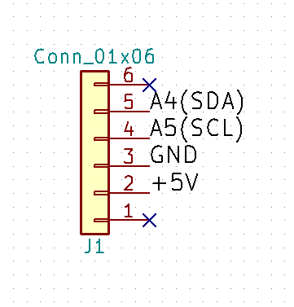
テンプレートに コネクタを追加
https://www.adafruit.com/product/466 をI2Cで接続する簡易シールドを作る
6ピンのピンヘッダを配置する
配線を描いても良いが、接続する端子名 (ネット名)を書いてしまった方がスッキリする
誤字があると接続されないので注意
未接続端子には未接続シンボルを
CvPCBで Pin_Headers:Pin_Header_Straight_1x06_Pitch2.54mm を割り当てる

Slide 6
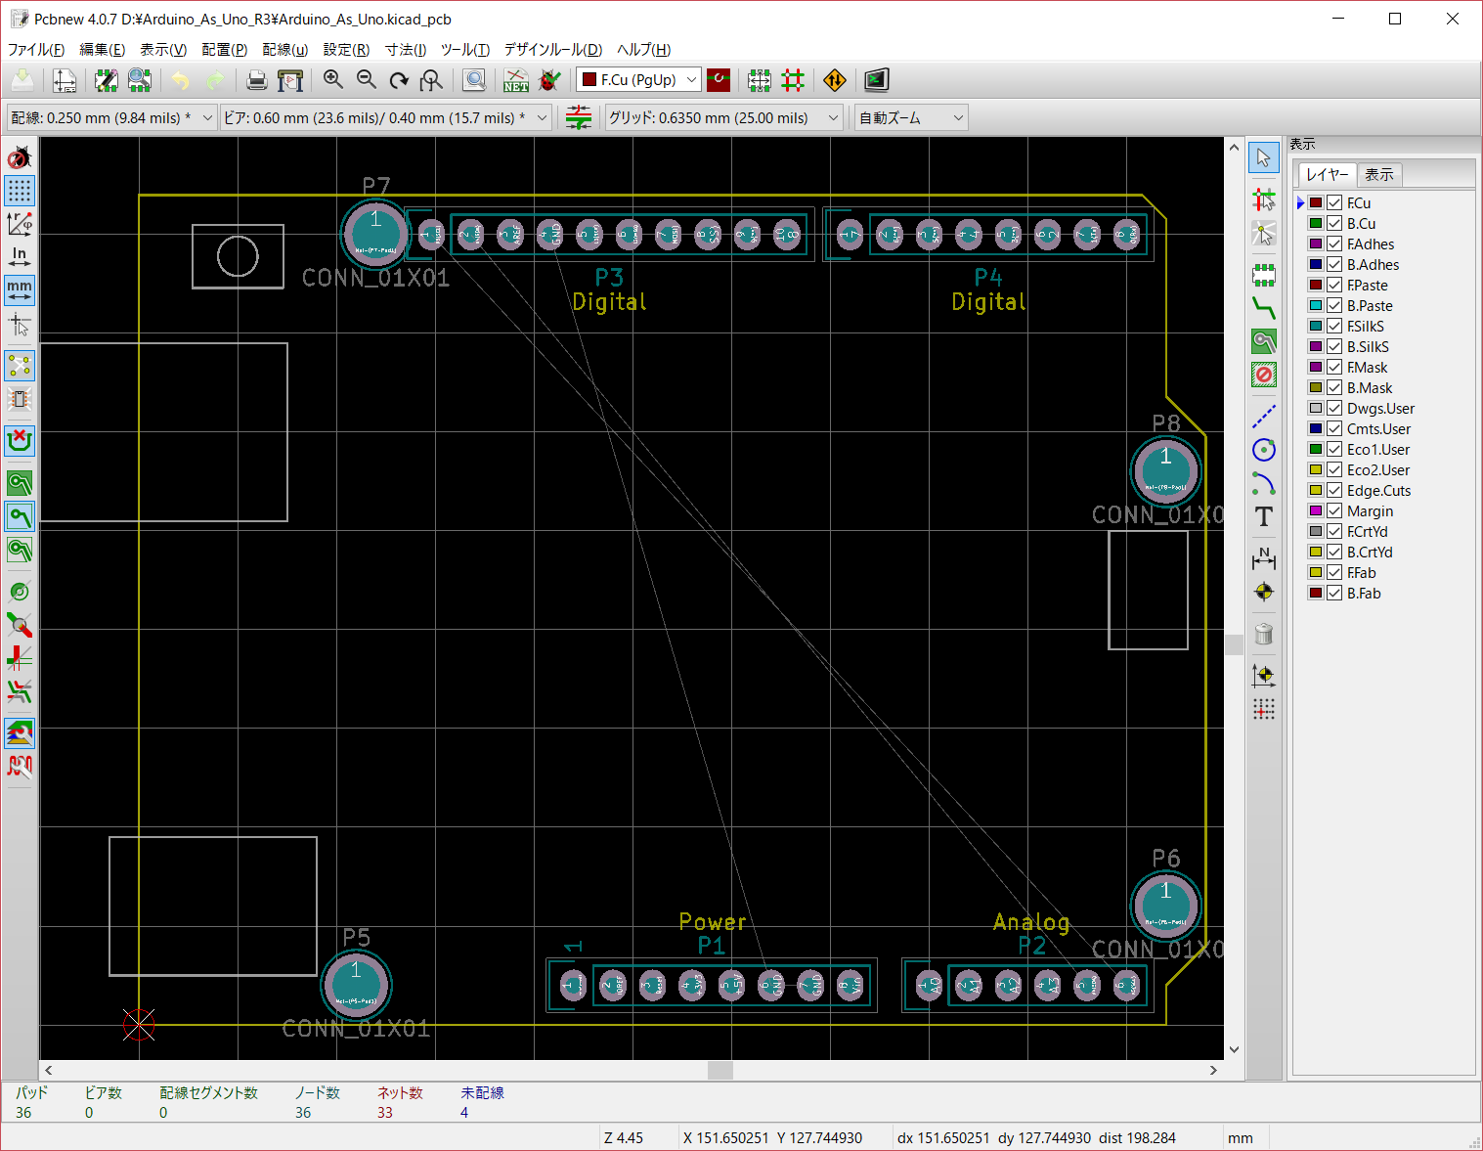
テンプレートの基板
テンプレートの回路に対応した、ピンヘッダとネジ穴のみの基板が設定されている。

Slide 7
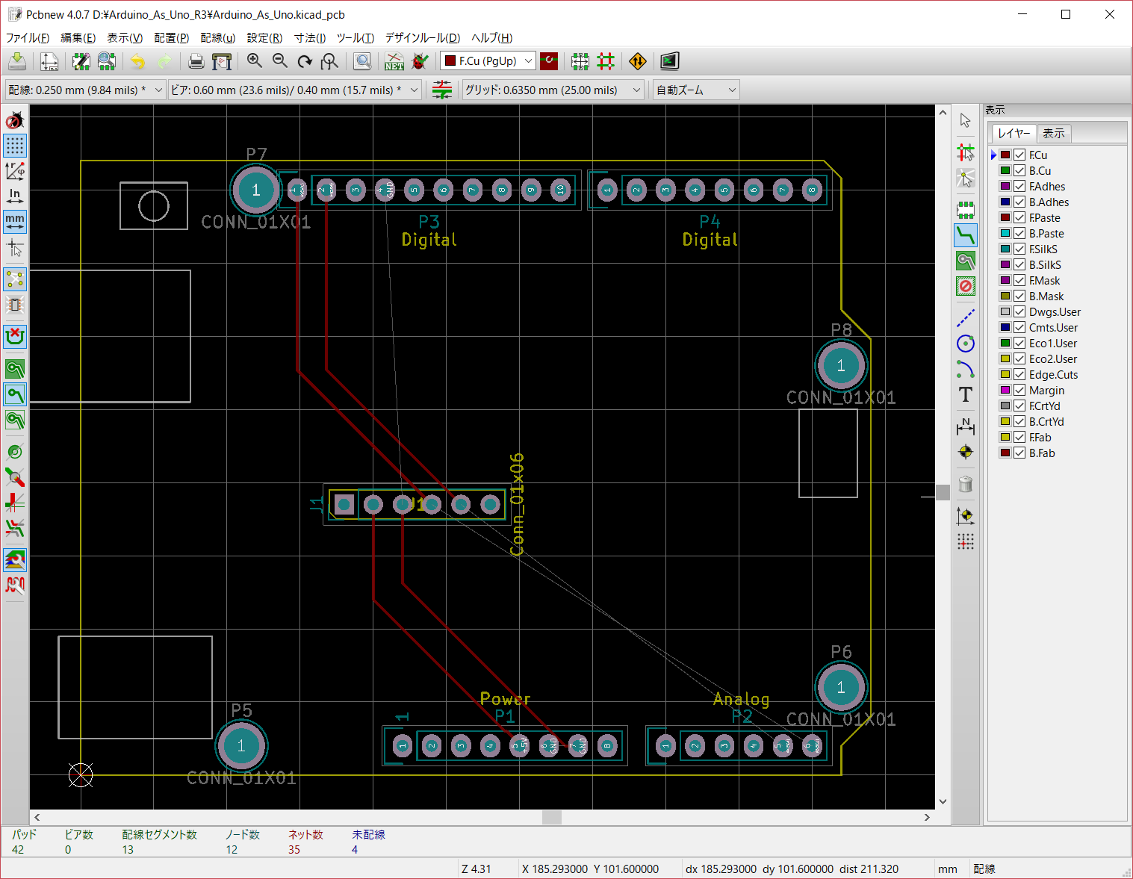
基板にコネクタと配線を 追加
ネットリストを読み込んで、コネクタの追加を基板に反映する。
コネクタを適当な位置に配置しなおす
配線を行う
2つ以上のピンが出ているネット(GND)があるが、これは配線しなくても問題ない。

Slide 8
PulseViewの使い方

Slide 9
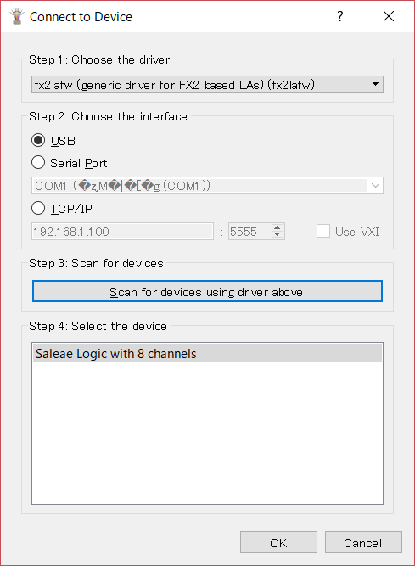
ロジアナを認識させる
赤丸部をクリックすると、デバイスへ接続するダイアログが表示される。
ここでfx2lafwを選択し、[Scan for…]を 実行する。
認識されるとダイアログ下部に表示される

Slide 10
接続する
ロジアナ側のGNDと対象の回路のGNDを接続する
ロジアナの端子を計測したい測定点につなぐ
ICの足をつかむような場合はクリップ付きのケーブルを使う

Slide 11
サンプリングの設定
サンプリング周波数とサンプル数を設定する。
計測しようとしている信号の周波数よりも 2倍以上高い周波数にする
現象が確認できる程度のサンプル数(時間)にすること
接続しないプローブは対象から外す
サンプル数、周波数設定
プローブ選択

Slide 12
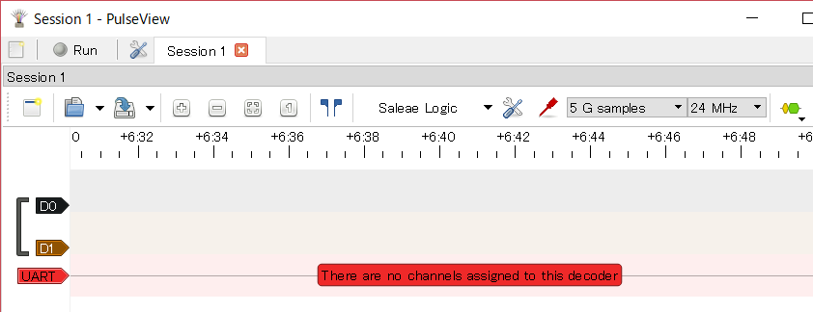
プロトコル解析の設定
1. のアイコンをクリックすると、プロトコルの一覧が表示されるので、解析したいプロトコルを選択する。
2. にプロトコルが表示されるので、これをクリックすると詳細設定のダイアログが表示される。
ダイアログで、対象のChを選択し、パラメータを設定する
1.
2.

Slide 13
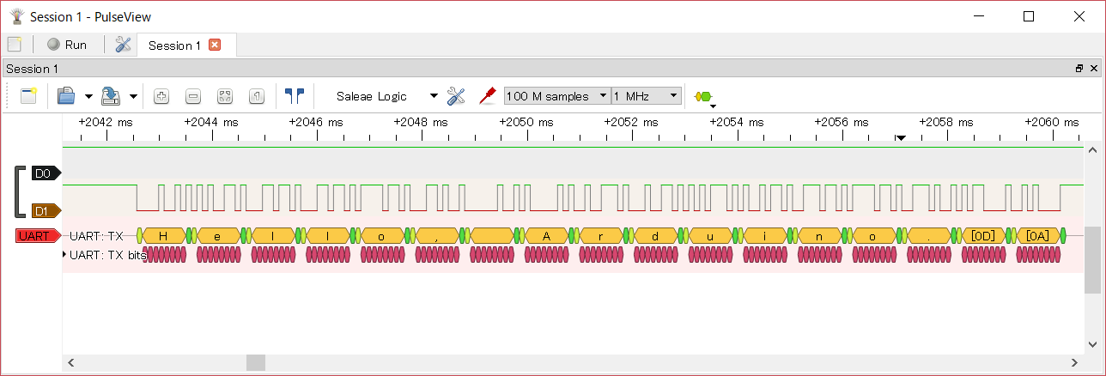
計測する
Runを押すと、計測が開始される。
図はUARTで文字列の送信を解析した場合の表示。 “Hello, Arduino.”という文字が送信されているのが見える

